Slide 1
백석대 음식 예약 판매 시스템
Food Reservation and Selling System
3조 20046326 최윤석
20046112 박동진

Slide 2
진행 순서
FRSS 소개
FRSS 데모 시연
FRSS 아키텍처

Slide 3
FRSS 소개

Slide 4
Context Diagram

Slide 5
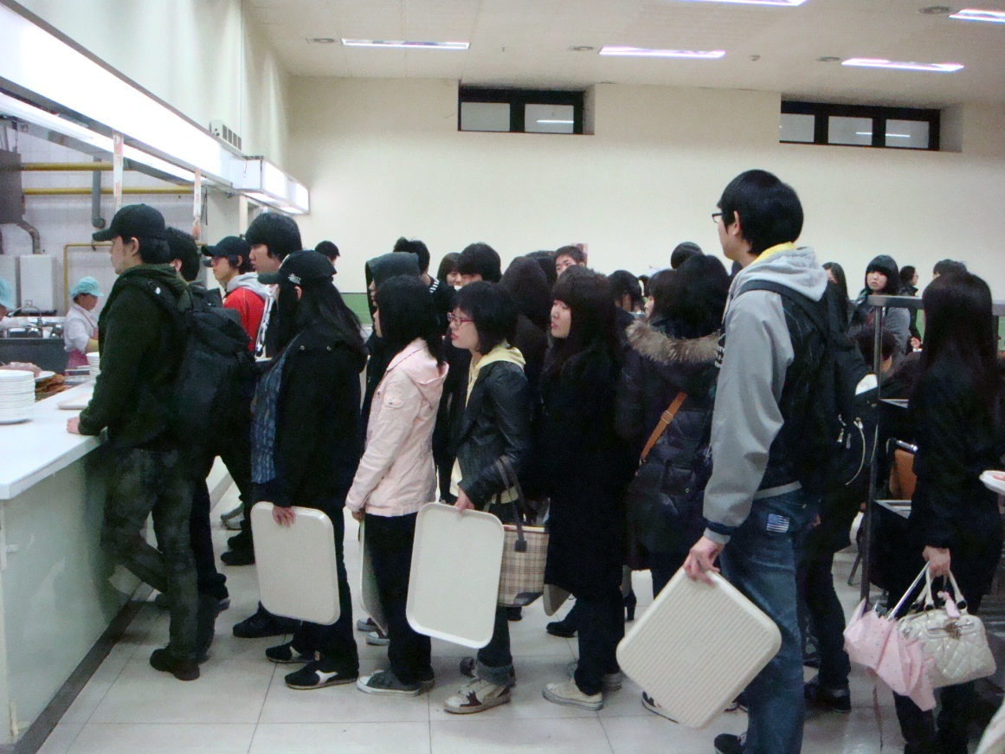
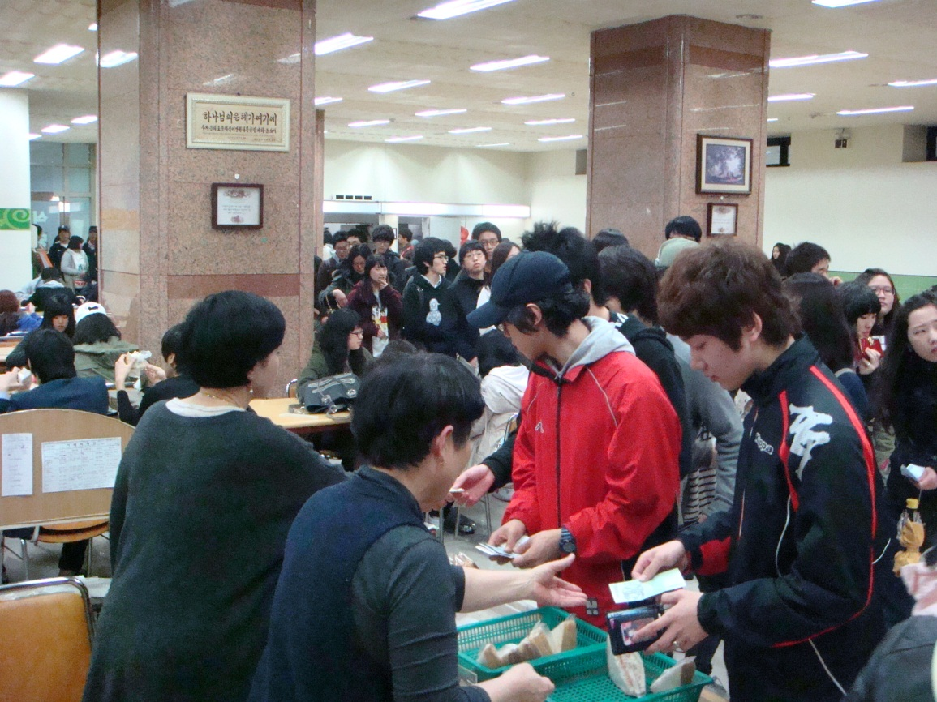
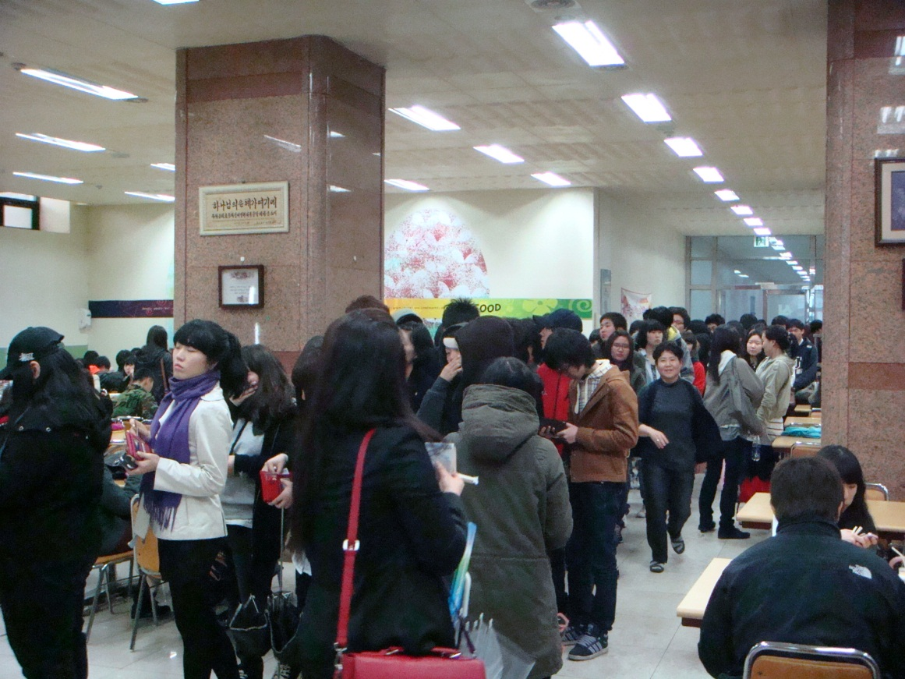
정말 필요한가?
왜 필요한가?

Slide 6
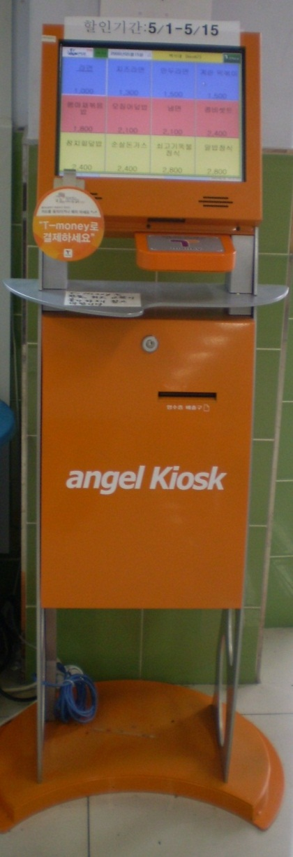
= 해결책?

Slide 7
FRSS > POS ?

Slide 8
예약
현황 파악
대기
한 번만
피드백
식당 개선

Slide 9
FRSS 데모 시연

Slide 10
FRSS 아키텍처

Slide 14
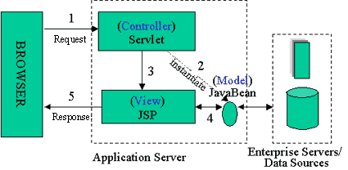
Java Server Pages Model2 Architecture

Slide 15
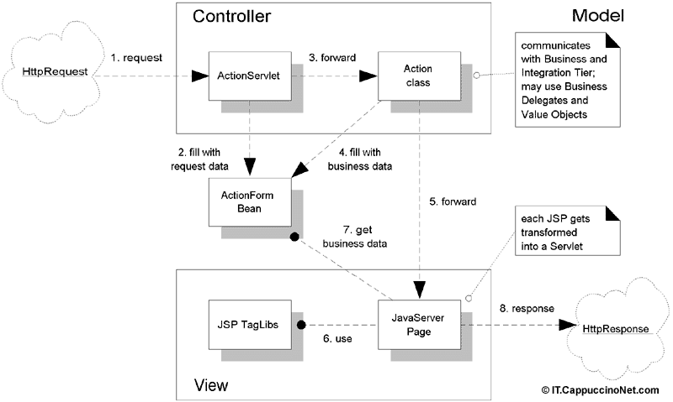
Struts Architecture

Slide 16
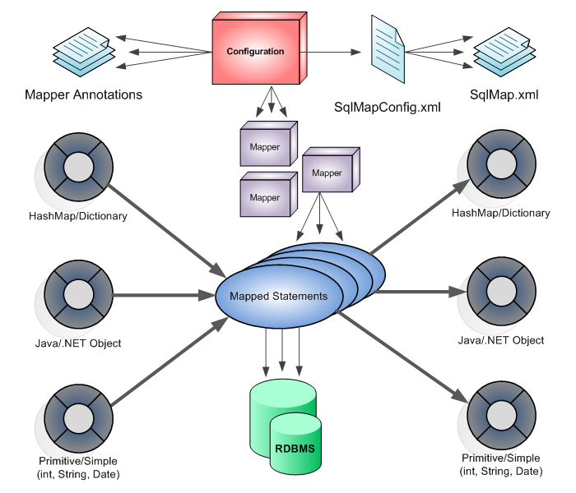
iBATIS Architecture

Slide 17
끝내며…

